Slide 1

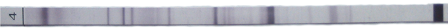
Témoin positif
Gp120
P31
P17
Gp105
Gp41
P24
2 peptides du groupe O
P36
Témoin positif
Gp
160
P68
P
52
P40
P18
Gp120-110
P55
Gp41
P32
P24

